Slide 1
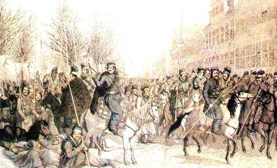
Внешняя политика
России в 1813-25 гг.
Казаки в
Гамбурге.

Slide 2
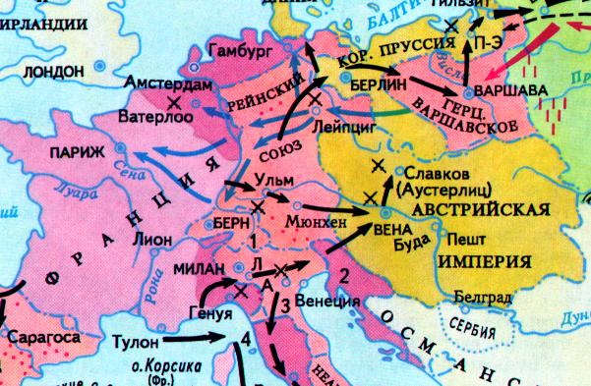
Заграничный поход 1813-1815 гг.
Цель: освободить Европу и не позволить Наполеону восстановив силы начать новую войну.

Slide 3
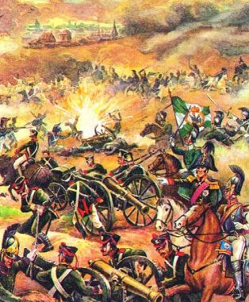
Разгром Наполеона
Победа Наполеона при Люцене и Бауцене.
Летом 1813г. Была создана 5 коалиция в составе:
России, Пруссии,
Австрии, Англии,
Швеции
4-7 октября под Лейпцигом поражение Наполеона
«Битва народов» под
Лейпцигом.

Slide 4
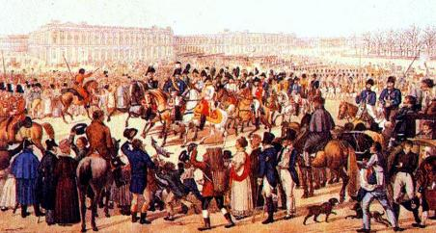
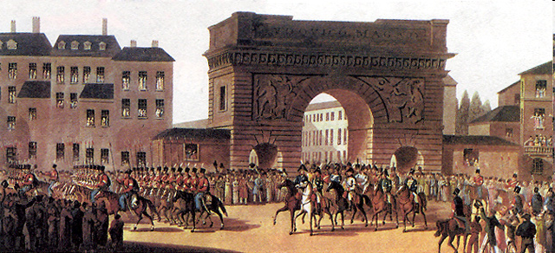
Вступление
русских
в Париж
1814 г. взятие Парижа, Наполеон
сослан на о.Эльба.

Slide 5
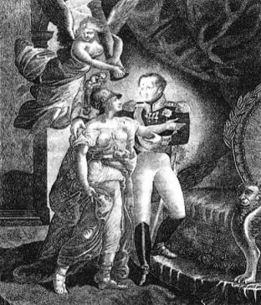
Венский конгресс
Цель: в 1814 г. созван Венский Конгресс для решения будущего Европы после Наполеона.
Главные: Россия, Англия и Австрия.
Конгресс решил:
-Восстановить во Франции династию Бурбонов,
-Вернуться к границам 1792 г.,
-Россия получила Польшу,
- Принято решение о создании «Священного Союза».
Александр I
восстанавливает монархию во Франции.

Slide 6
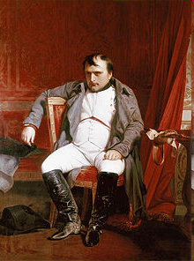
Март-июнь 1815 года –
«100 дней императора
Наполеона».
18 июня 1815 г. - битва
при Ватерлоо.
Поражение Наполеона.
Вторичное отречение
от трона и ссылка на
о. Св. Елены в
Атлантическом океане.
5 мая 1821 г. – Наполеон Бонапарт умер

Slide 7
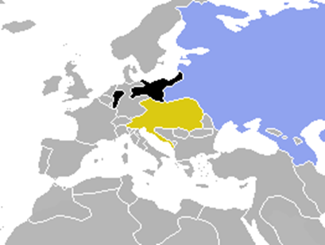
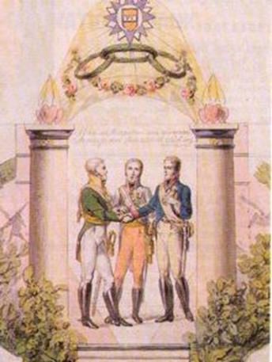
Священный союз 1815-1820-е гг.

Slide 8
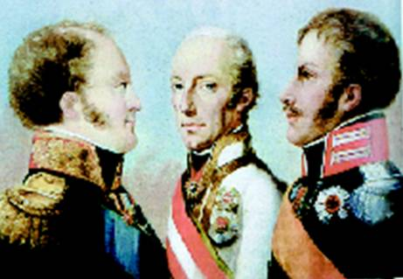
Священный союз— консервативный союз России, Пруссии и Австрии.

Slide 9
Цель:
«Борьба с возможными революциями в Европе»
Конгресс в Тропау (1820) закрепил за Союзом право военного вторжения в страну, где начиналась революция
Но каждый стремился отстоять свои интересы. В 20-е годы Священный Союз распадается.

Slide 10
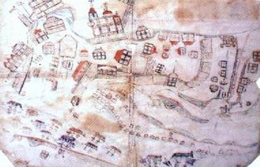
Россия и Америка.
Ситка. Столица Русской Америки.
Акварель сер.19 века.
При Александре I Россия укрепилась в Америке. В 1804 г. на Аляске возник Новоархангельск. В 1808 г. были установлены дипломатические отношения с США.В 1812 г.основана русская колония в Калифорнии.
В 1821г.Россия объявила о своих исключительных правах на Аляску и вскоре закрепила ее договорами с США и Англией.

Slide 11
Новые черты во внешней политике России (р.т. зад.4)
Главное – превращение Р. на несколько десятилетий в ведущую мировую державу, оказавшей определяющее воздействие не только на европейскую, но и на мировую политику. Факты?
1. Расширение территории на западе и вхождение польских земель в состав Р.
2. Власть короля в Польше ограничена К.
3. По инициативе Ал.1 создан Священный союз, и он стал его фактическим руководителем;
4. Произошло усиление влияния Р. на Тихоокеанском побережье Северной Америки.

